Slide 1
Détection de Fraude
par Carte Bancaire & Analyse des Risques
Python
Scikit-learn
XGBoost
SHAP
Power BI
Machine Learning appliqué à la détection de transactions frauduleuses sur un dataset fortement déséquilibré

Slide 2
Pourquoi ce projet ?
284 807
492
0,17 %
30
transactions
fraudes réelles
taux de fraude
variables
Le contexte
Mes objectifs
J'ai choisi ce projet parce que la détection de fraude représente un défi concret et à fort impact métier : chaque fraude non détectée a un coût financier réel.
Le jeu de données est volontairement difficile : avec seulement 0,17 % de fraudes, un modèle naïf qui prédit toujours « Normal » afficherait 99,83 % d'accuracy… mais serait complètement inutile en pratique.
C'est ce paradoxe qui m'a intéressé : comment construire un modèle réellement utile quand les exemples à détecter sont rarissimes ?
01
Détecter les fraudes
Maximiser le Recall — mieux vaut une fausse alerte qu'une fraude manquée.
02
Scorer chaque transaction
Produire une probabilité de fraude entre 0 et 1 pour chaque transaction.
03
Classifier le risque
Créer 4 niveaux : Very Low / Low / Medium / High.
04
Visualiser avec Power BI
Rendre les résultats accessibles aux équipes métier via un dashboard interactif.

Slide 3
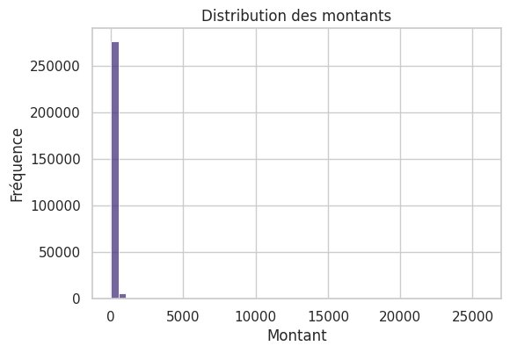
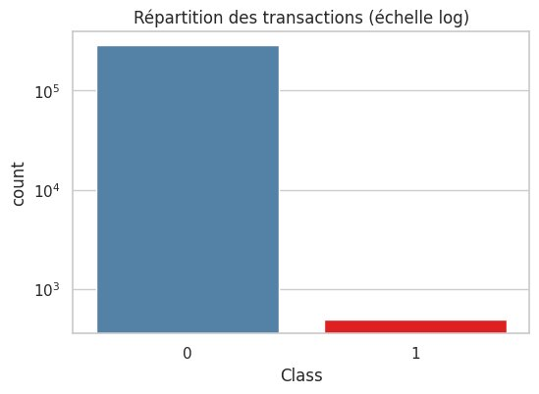
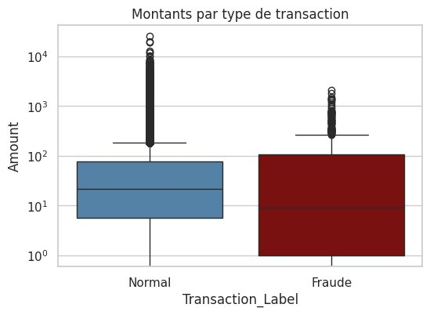
Ce que les données m'ont appris
Distribution des montants
Fraude vs Normale (log)
Montants par classe
Ce que j'ai observé
En explorant les données, j'ai rapidement compris que le montant seul ne peut pas distinguer une fraude d'une transaction normale. Les fraudeurs agissent aussi bien sur de petites que sur de moyennes sommes. La vraie information est dans les variables V1–V28 — des composantes PCA qui capturent des patterns comportementaux complexes que l'œil humain ne peut pas voir directement. C'est là où le Machine Learning apporte une vraie valeur ajoutée.

Slide 4
Comment j'ai préparé les données
01
02
Sélection des features
Split stratifié 80/20
J'ai gardé toutes les variables disponibles et mis de côté celles que j'avais créées moi-même, pour ne pas biaiser le modèle.
J'ai divisé les données en 80 % pour entraîner le modèle et 20 % pour le tester, en m'assurant que les fraudes soient bien présentes dans les deux parties.
03
04
Normalisation ciblée
Gestion du déséquilibre
J'ai mis les montants à la même échelle que les autres variables pour que le modèle puisse les comparer correctement.
J'ai indiqué aux deux modèles que les fraudes sont rares et importantes — il faut les trouver même si c'est difficile. Et j'ai ajusté le seuil de décision pour détecter un maximum de fraudes.

Slide 5
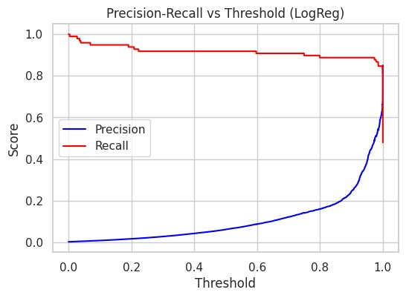
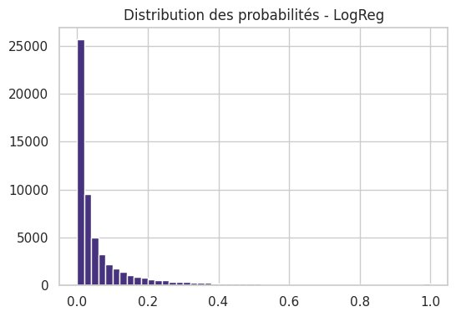
Lire les résultats du modèle
📈 Precision-Recall vs Seuil
📊 Distribution des probabilités
La courbe rouge montre le Recall : plus le seuil est bas, plus on détecte de fraudes. La courbe bleue montre la Précision : plus le seuil est haut, moins on fait de fausses alertes. J'ai choisi 0.3 — le bon équilibre pour ne pas rater de fraudes.
La quasi-totalité des transactions obtiennent une probabilité très proche de 0 — le modèle est confiant qu'elles sont normales. Seule une toute petite partie dépasse 0.3. Ce sont ces transactions que le modèle signale comme suspectes.

Slide 6
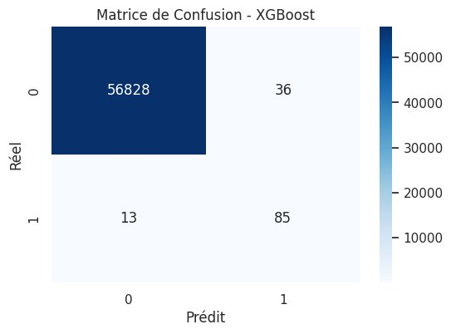
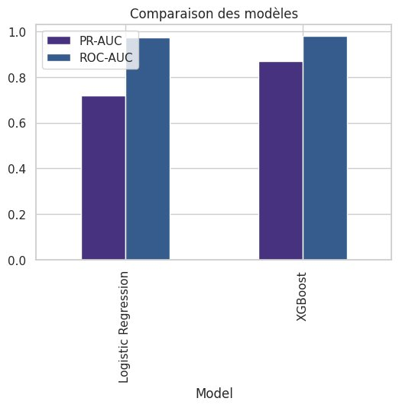
Est-ce que le modèle fonctionne bien ?
🔲 Matrice de confusion
📊 Comparaison des deux modèles
Ce tableau montre ce que le modèle a prédit vs ce qui était réel. Sur 98 vraies fraudes : 85 correctement détectées (87 %) et seulement 13 manquées. Sur 56 864 transactions normales : 56 828 bien identifiées et seulement 36 signalées à tort.
Chaque paire de barres compare la Régression Logistique à XGBoost. La barre violette (PR-AUC) mesure la performance sur les fraudes — XGBoost est nettement plus haute : 0.87 contre 0.72. La barre bleue (ROC-AUC) confirme que XGBoost distingue mieux les deux classes.

Slide 7
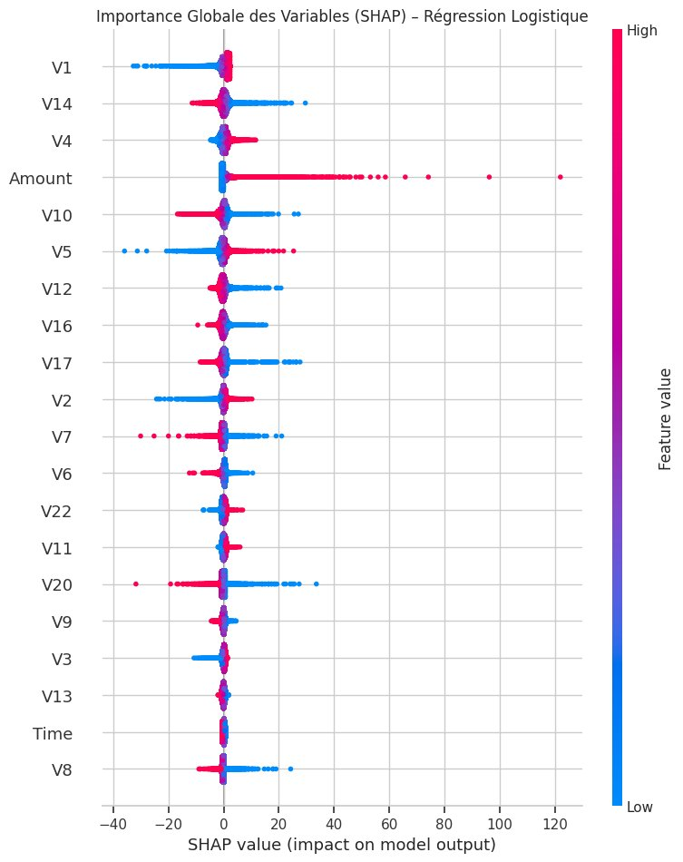
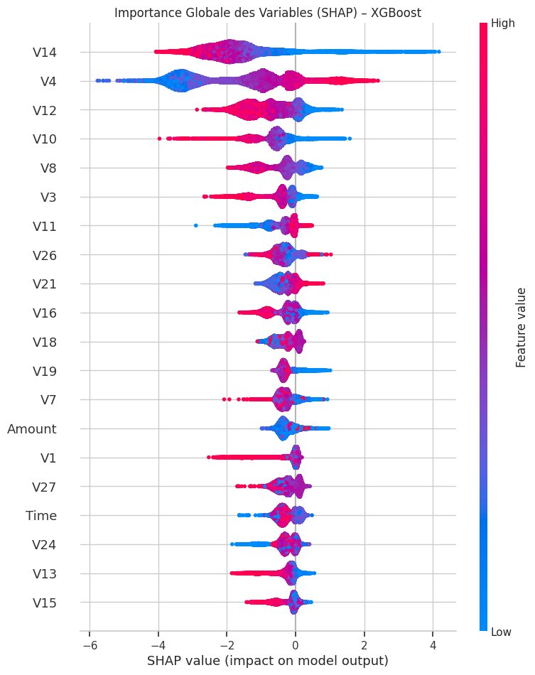
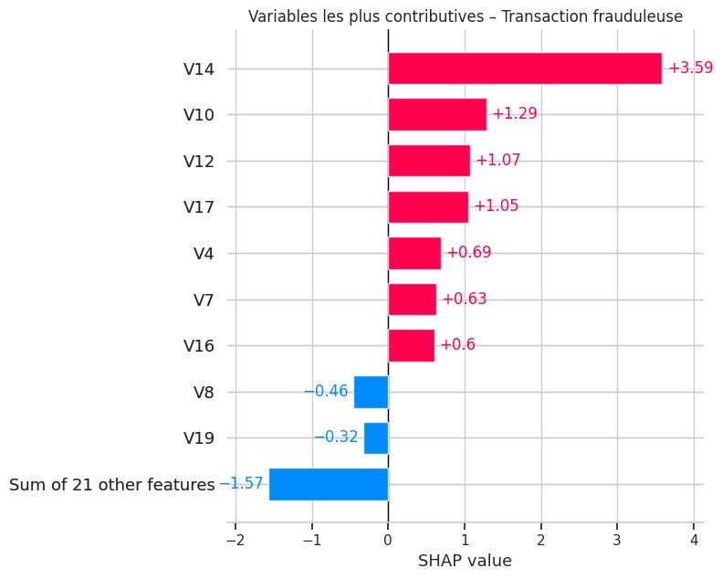
Comprendre les prédictions avec SHAP
Transaction frauduleuse
Ce que j'ai compris
V14 est de loin la variable la plus déterminante (+3.59). La fraude n'est pas liée au montant mais à des comportements transactionnels invisibles à l'œil nu — c'est là toute la force du ML.
SHAP — Régression Logistique
SHAP — XGBoost (importance globale)

Slide 8
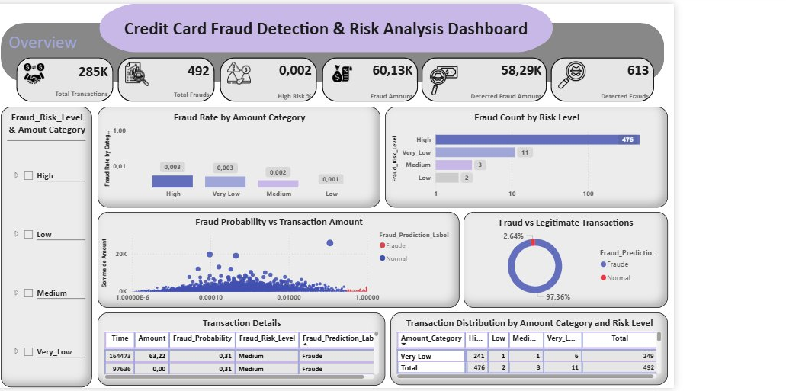
Le tableau de bord Power BI
Les KPIs en haut du dashboard
285K
Total Transactions — Nombre total de transactions analysées
492
Total Frauds — Fraudes réelles identifiées dans les données
0,002
High Risk % — Part des transactions classées à risque élevé
60,13K
Fraud Amount — Montant total des transactions frauduleuses
58,29K
Detected Fraud Amount — Montant des fraudes effectivement détectées
613
Detected Frauds — Nombre de fraudes détectées par le modèle
Fraud Rate by Amount Category — Taux de fraude selon le montant — les fraudes High ont le taux le plus élevé (0.003), mais elles existent aussi sur de petits montants.
Fraud Count by Risk Level — 476 transactions sont classées High Risk par le modèle, contre 11 Very Low et 3 Medium — confirme que XGBoost concentre bien les alertes sur les cas à risque.
Fraud Probability vs Amount — Chaque point est une transaction. On voit que les fraudes (rouge) se mélangent aux normales sur les petits montants — le montant seul ne suffit pas.
Fraud vs Legitimate (donut) — 97,36 % des transactions sont normales, 2,64 % sont signalées comme fraudes par le modèle — ce ratio inclut les faux positifs intentionnels (seuil 0.3).

Slide 9
Ce que ce projet m'a apporté
01
02
Une approche end-to-end complète
XGBoost comme modèle de production
J'ai couvert tout le pipeline data : exploration, preprocessing, modélisation, explicabilité et restitution BI. C'est le projet qui m'a le plus appris sur la rigueur nécessaire en ML.
87 % des fraudes détectées, PR-AUC 0.87, 36 faux positifs sur 56 864 transactions normales. Un résultat que je suis fier de présenter à des équipes métier.
03
04
SHAP pour rendre le ML humain
Power BI pour parler à tout le monde
Ce qui m'a le plus marqué : V14 explique à elle seule une grande partie des prédictions. SHAP m'a permis de comprendre vraiment ce que le modèle "voit".
Transformer des probabilités en niveaux de risque lisibles, c'est ce qui rend un projet ML utile en entreprise. La data doit servir les décisions, pas seulement impressionner.

